Slide 1
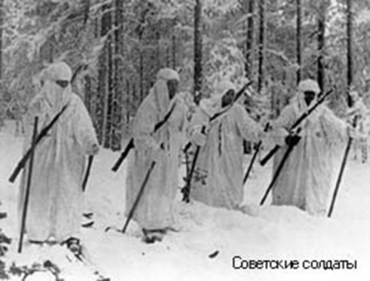
ЗИМНЯЯ ВОЙНА 1939-1940 гг.
Неизвестные страницы

Slide 2
Цель урока:
на основе исторических архивных документов, фото и видео материалов исследовать одну из малоизвестных страниц нашей истории.
Задачи урока:
исследовать причины, ход, значение советско-финской войны;
проанализировать данные и сделать выводы;
высказать свое отношение к историческому событию.

Slide 3
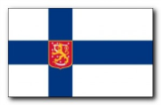
История взаимоотношений СССР и Финляндии
С начала XV века и до 1809 г. - Финляндия находилась под властью шведов.
В 1809 г. была отвоёвана Россией, а в 1917 г. получила независимость.
В 1922 г. финны совершали нападения на Советскую Карелию.
В 1939 г. Финляндия по секретному протоколу оказалась в сфере влияния Советского Союза, который не видел в лице Финляндии союзника, так как в годы Первой мировой войны на стороне Германии участвовал батальон, набранный из финских добровольцев. А в годы Русско-японской войны лидеры финских сепаратистов пытались наладить отношения с Японией.
В условиях уже начавшейся Второй мировой войны Советский Союз решил обезопасить свои границы на северо-западе.

Slide 4
Задание группам
изучив исторические документы, фото и видео- материалы российских и финских архивистов
Группе аналитиков
определить причины, итоги и историческое значение войны;
дать характеристику историческим личностям: Маннергейму К.Г.
Группе исследователей
охарактеризовать основные события войны;
проанализировать данные о потерях СССР и Финляндии
рассказать о Маршале Тимошенко С.К.

Slide 5
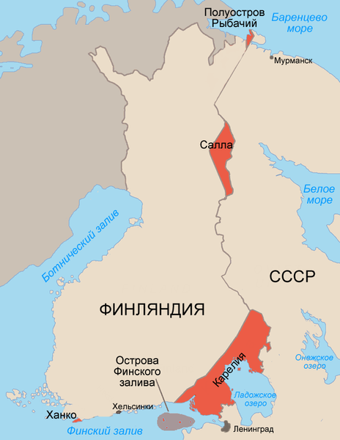
12 октября 1939г. – советско-финские переговоры

Slide 6
Причины войны и намерения сторон
СССР
Опасение военных контактов Финляндии с Англией и Германией.
Отодвинуть границу.
Контролировать Финский залив.
Обезопасить Ленинград.
Установить советскую власть на финской территории
Финляндия
Оборона своих границ.
Сохранение независимости.
Надежда на помощь Англии и Франции.

Slide 7
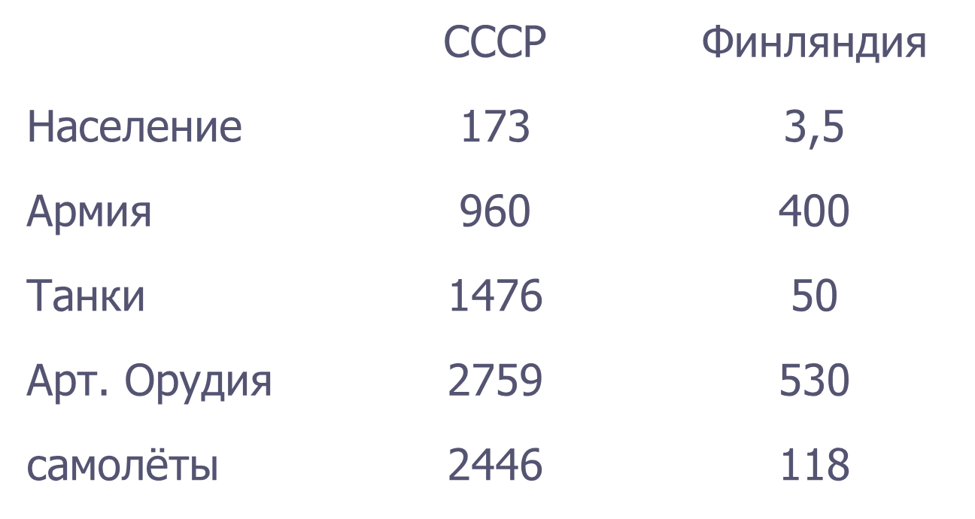
Соотношение сил

Slide 8
Основные даты войны
12 октября 1939г. – советско-финские переговоры.
30 ноября 1939г.- начало войны, вторжение советских войск в Финляндию.
12 марта 1940г. – окончание Зимней войны и подписание мирного договора между Финляндией и СССР.
Общая продолжительность войны: 104 дня и 4 часа.

Slide 9
Ход военных действий
Первый период:
с 30 ноября 1939 г. по 10 февраля 1940 г. начало войны, боевые действия до прорыва "линии Маннергейма".
Неудачи Красной Армии.

Slide 10
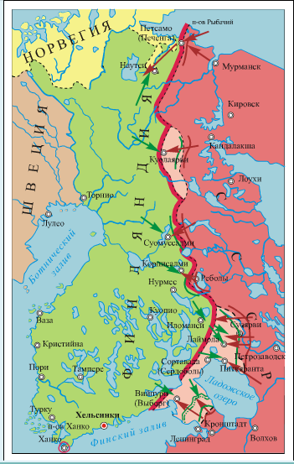
Непосредственным поводом к началу войны была провокация в районе советского пограничного селения Майнила.

Slide 11
Линия Маннергейма
Главным препятствием для наступления советских войск оказалась «линия Маннергейма» - названная в честь финского военачальника и политика линия обороны между Финским заливом и Ладожским озером, состоящая из многоуровневых, оснащенных тяжелым вооружением бетонных укреплений.

Slide 12
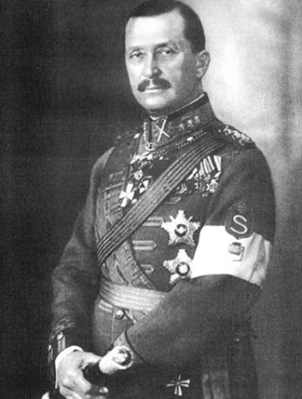
Карл Густав Маннергейм
(1867-1951гг.)
Маннергейм Карл Густав.
Финский маршал с 1933 г., государственный и военный деятель, президент Финляндии (август 1944 — март 1946 г.).
Родился 16 июня 1867 г. в семье крупного землевладельца.
Окончил Гельсингфорсский лицей (ныне в Хельсинки), Николаевское кавалерийское училище в Петербурге и сделал блестящую карьеру военную карьеру.

Slide 13
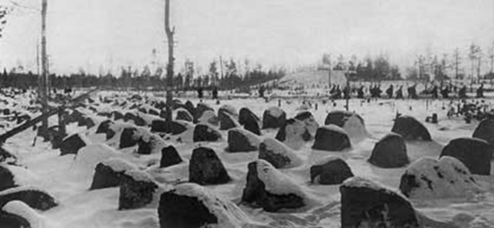
Линия Маннергейма
Протяженность 140 км.
Озёра, болота, реки, 210 дотов, 546 дзотов. Армия 100 тыс., 460 орудий, 200 самолетов, 25 танков. Лесные завалы, минные поля, 45 рядов проволочных заграждений.
Бетонные противотанковые сооружения.

Slide 14
Ход военных действий
Второй период:
с 11 февраля по 12 марта 1940 г.
боевые действия по прорыву собственно "линии Маннергейма".

Slide 15
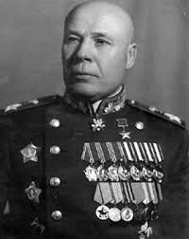
Семен Константинович Тимошенко
(1895 – 1970 гг.)
В русской армии с 1915 г., в Красной Армии с 1918 г.
Участник Первой мировой войны.
В 1940 г. Тимошенко присвоено звание Маршала Советского Союза.
После Великой отечественной войны С.К. Тимошенко — командующий войсками ряда военных округов, генерал-инспектор группы генеральных инспекторов Министерства обороны СССР.

Slide 16
Наступление Красной Армии
7 января 1940 года Северо-Западного фронта. Его командующим был назначен командарм 1 ранга С.К.Тимошенко.
Командование Северо-Западного фронта активно приступило к разработке плана наступательной операции.
11 февраля войска фронта перешли в наступление главная полоса финской обороны — «линия Маннергейма» — была прорвана.
Финляндия оказалась перед угрозой быстрого и полного поражения.
Встал вопрос о заключении мира.

Slide 17
Московский мирный договор
12 марта 1940г
в результате подписания договора в составе СССР оказалась бо́льшая часть территорий Карелии.
северная часть Карельского перешейка, с городами Выборг и Сортавала, часть финской территории с городом Куолаярви, часть полуостровов Рыбачий и Средний.
Ладожское озеро полностью оказалось в границах СССР.
СССР получил в аренду часть полуострова Ханко (Гангут) сроком на 30 лет для создания на нём военно-морской базы.

Slide 18
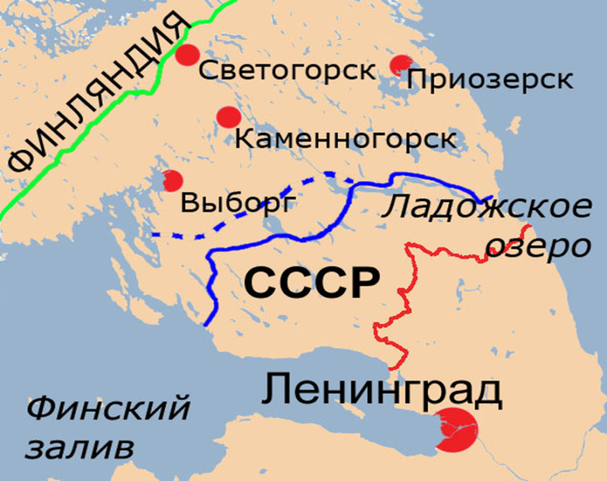

Slide 19
Людские потери
 | СССР | Финляндия
Убиты | 72 408 | 48 243
Пропали без вести | 17 520 | 4 101
Раненые | 186 129 | 43 000
Обмороженные | 13 213 | сведения в архивных документах отсутствуют
Контуженные | 4 240
Попавшие в плен | Более 5 000 | 825

Slide 20
Значение
советско-финляндской войны
Война вскрыла крупные недостатки в подготовке и боеспособности Красной Армии.
Опыт «Зимней войны» заложил основы для повышения боеспособности вооруженных сил.
Ход советско-финляндской войны укрепил убеждённость Гитлера в слабости Красной Армии, в быстрой и лёгкой победе в предстоящей агрессии против Советского Союза.

Slide 21
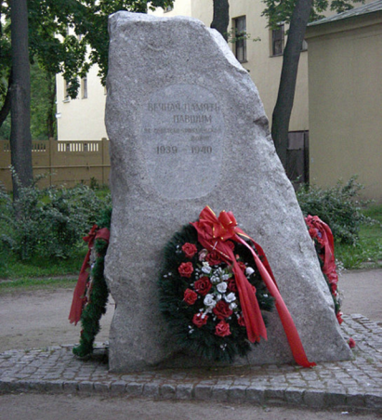
Памятник павшим воинам в советско-финской войне в
Санкт – Петербурге

Slide 22
Домашнее задание:
1 уровень: подготовить сообщения о исторических личностях, которые участвовали в войне.
2 уровень: написать эссе на тему «Кому нужна была Зимняя война?»

